Slide 1
Robindranat Thokurning “ Shubxa”hikoyasi tahlili
8-sinf Adabiyot

Slide 2
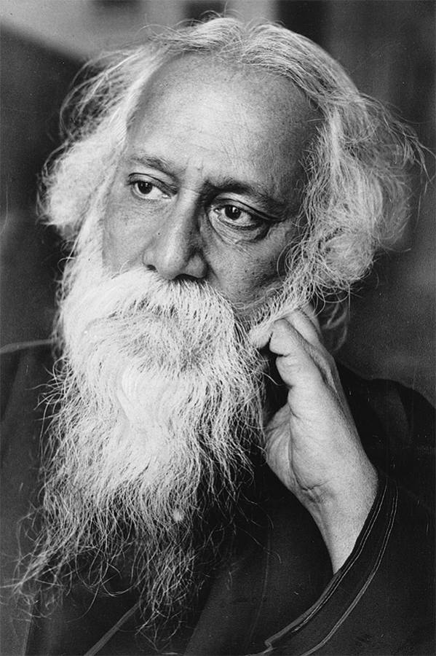
“Tushunchalar tahlili”
Kalkutta | Thokur | 1861 | 7-may | 14
uyida | Xususiy maktabda | seminariyada | Otasi yuksak saviyali | Bengaliya akademiyasi
1978-1880 | kollej | London universiteti | Hindiston | tugatmasdan
akalari | Birga ijod | Angliya | jurnal | She’r,doston, maqola
1882 | To`plam | She’riy | “ Oqshom qo`shiqlari” | ilk
“ Tonggi qo`shiqlar” | “ Suratlar va qo`shiqlar” | Pok insoniy | muhabbat | haqida
Mustamlakachilik zulmi | Ijtimoiy adolatsizlik | “ Bibha sohili” | “ Donishmand Roja” | roman

Slide 3
“Tushunchalar tahlili”
1884-1911 | ijtimoiy | siyosiy | tadbirlar | Hindiston Milliy kongressi
“ Chitra” | “ Lahza” she’riy ….lari | “ Roja va Rani” | “ Qurbonlik” | “Chitrangoda”
“Malini” | Falsafiy dramalar | “ Hisob-kitob” | “ Jazo” | “ Nur va soyalar” hikoyalari
1912 | “ Gitanjali” | She’rlar to`plam | Ingliz tili | Xalqaro Nobel mukofoti
Mukofot puli | Bepul maktab | Hindiston | universitet
Yevropa mamlakatlari | Yaponiya | Amerika Qo`shma Statlari | safarlari | Hindistonni qiyoslaydi
1911 | “ Xalq qalbi” | Hindiston Respublikasi | Milliy madhiya | vatanparvarlik
1913 | “ Mening oltin Bengaliyam” | Bangladesh Xalq Respublikasi | Milliy madhiya | Qo`shig`i

Slide 4
“Shubxa” hikoyasi haqida
“ Shubxa” hikoyasi yosh, go`zal,ammo tug`ma soqov qizning hayotiga bag`ishlangan.Hikoyada bag`ritosh, insoniy sifatlardan mahrum, nafs bandalari hamda ezgu qalb egalario`rtasidagi ziddiyatlar mahorat bilan tasvirlanadi.
Banikontxalar xonadonida uch qiz: Shukeshini, Shuxashini, Shubxashini o`sardi.Taqdirning qaltis o`yinini qarangki, Shubxashini ya’ni shirinzabon deb nom qo`ygan qizlari gapirolmaydigan, til-zabonsiz tug`ildi.Qizcha ota-onasiga og`ir yuk bo`lib tug`ilganday sezar, odamlardan o`zini olib qochar, yolg`iz qolishga intilardi.Odamlar gapirolmagan kishi his-tuyg`udan ham mahrum deb o`ylashar, Shubxaning taqdiri haida bechora qizning oldida ochiqchasiga gapiraverardilar.Uni otasi jonidan yaxshi ko`rar, onasi esa achinar edi.

Slide 5
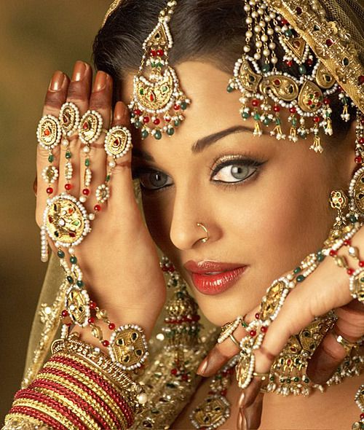
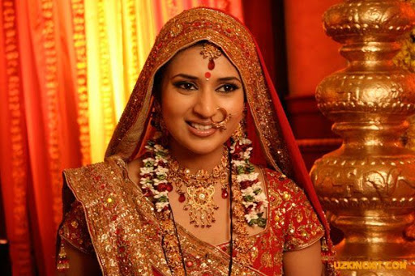
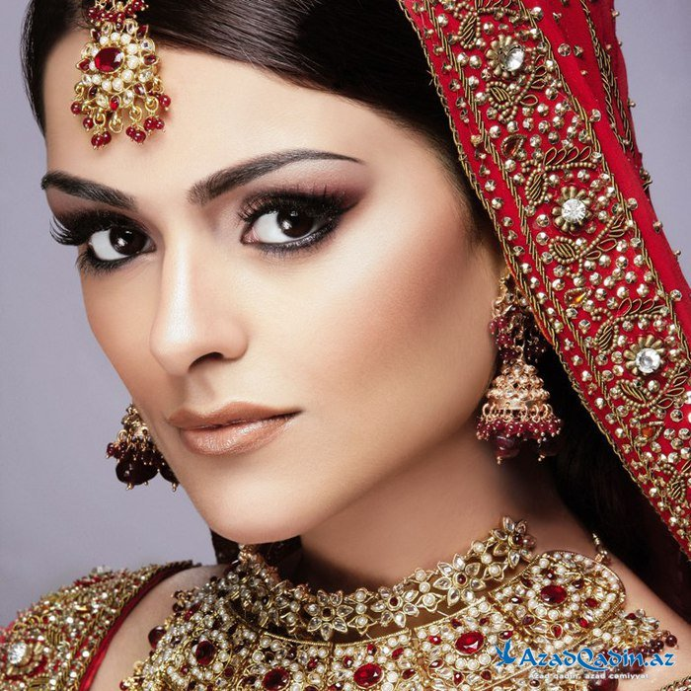
Banikontxalar qizlari ismining ma’nosini izohlang
Shukeshini
zulfizar
Shuxashini
xushtabassum
Shubxashini
shirinzabon

Slide 6
1-topshiriq
Qizning holatiga fikr bildiring.
1. “ ______________tildan mahrum bo`lsa-da,kelishgan, ko`zlari qora, shahlo, kipriklari uzun, ____________qiz qalbida tug`yon urgan hislarni aks ___________day titrab turardi”.
2.Kimki soqov bo`lib tug`ilsa, unda til vazifasini titroq _____bilan _________bajararkan
3.Begona shahar safariga tayyorlana boshladilar.Shubxa –hozirligi ko`rilayotganini bilib qattiq __________ga tushadi.

Slide 7
2-topshiriq
3.Protab qizni qanday chaqirar edi?
6.Bolalar nima uchun Shubxa bilan o`ynamas edilar?
4.Shubxani do`stlari qanday sezishar edi?

Slide 8
3-topshiriq
Hikoya mazmuni asosida fikr bildiring.
qadriga
Shubxa
yetardi
Protab
baliq
qarmoq
tamarind
daraxt

Slide 9
4-topshiriq
Qizning do`stlarini aniqlang.
sigirlar
Sharbashi
laqabli
Panguli
hayvonlar
echki
mushuk
Umuman Shubxa bilan ishi yo`q edi
Protab

Slide 10
5-topshiriq
Asardan tabiat tasviri bilan insonlar ruhiy holati uyg`unlikda berilgan o`rinlarni toping
1.Ko`z tilining ifoda kuchi cheksiz: bu ifoda dengizdek chuqur, osmondek tiniq,u – tongotar bilan kunbotar chog`I sokin yerda yog`du va soyalar almashuvigacha aks ettirarkan..
2.Soqovlarda, xuddi tabiatdagidek, tanholikning salobati bo`ladi, shuning uchun bolalar Shubxadan hayiqar va u bilan hech kim o`ynamas edi.U kimsasiz, jazirama peshin chog`idek unsiz va tanho edi.
3.Bu yerda tabiat baxtsiz qizning yarimta ko`ngliga malham bo`lar, u bilan go`yo suhbat qurardi.

Slide 11
Qahramon holatini ifodalang
1.Suvning sharillashi, odamlarning ovozi, qayiqchilarning qo`shig`I,
qushlarning sayrashi, daraxt yaproqlarining shitirlashi bir-biriga qo`shilib,
Shubxa qalbidagi sevinchga quyulib, bolaning hayajonli, ammo mangu sokin yuragiga to`lqinlar sadosidek kirib borardi.
2.Qizning vujudida yoshlik mavj urar
oydin kecharda tashqariga chiqib,
ko`pdan beri aziz oshnasi bo`lgan daryo bo`yidagi xushbo`y ko`katlar ustiga o`zini tashladi.

Slide 12
Qahramon holatini ifodalang
Shubxa:
Biror odamni aldayman deb o`ylamagan edi, ko`zlari butun haqiqatni aytib turar edi.
Kuyov:
Gavhar sadafning qimmatini oshirganday, ko`z yoshlari qizning qadrini oshiradi.

Slide 13
Savollarga javob bering
1.Shubxaning baxtsizligi atrofidagi odamlarda qanday mas’uliyat yukladi?
2.Qizning aybini bekitib kuyovga berishlari to`g`rimi?
3.To`rt muchangiz sog`ligiga shukrona qilasizmi?
4.Ularni foydali yumushlarga band qilishni o`rganganmisiz?
5.Atrofimizda ana shunday nuqsoni bor insonlarga qanday munosabat bildirasiz?

Slide 14
UYGA VAZIFA
“ To`rt muchamiz sog`ligi”mavzusida matn tayyorlang.

Slide 15
E’TIBORINGIZ UCHUN
RAHMAT

